Slide 1




TRƯỜNG TIỂU HỌC GIANG BIÊN
MÔN: Đạo đức 3

Slide 2
Khi có khách đến thăm trường, các em cần có thái độ như thế nào?
- Chào hỏi lễ phép.
- Tôn trọng khách.
- Không chạy theo, chỉ trỏ.
.....

Slide 3
Trò chơi: Đóng vai khách đến trường.

Slide 4
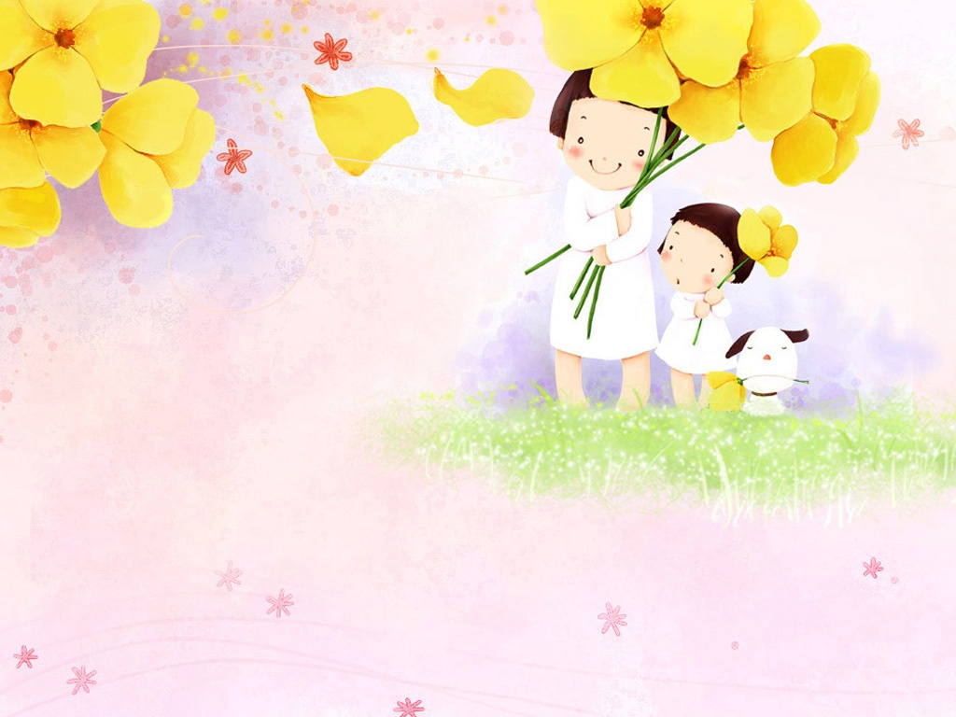
Cảm ơn các thầy cô !

